Slide 1
Fuentes de información geográfica:
DOCUMENTAL, ESTADÍSTICA Y GRÁFICA DE MÉXICO.

Slide 2
FUENTES DE INFORMACIÓN GEOGRÁFICA.
La geografía se apoya en los adelantos de diferentes ciencias para elaborar sus estudios.
Puede obtener información de distintas fuentes:
DOCUMENTALES
INFORMACIOÓN ESTADÍSTICA
FUENTES GRÁFICAS.

Slide 3
DOCUMENTALES
Son los artículos e informes científicos, textos periodísticos, escritos que elaboran otros profesionales de las distintas ciencias físicas y sociales, entrevistas y trabajo de campo, entre otras.

Slide 4
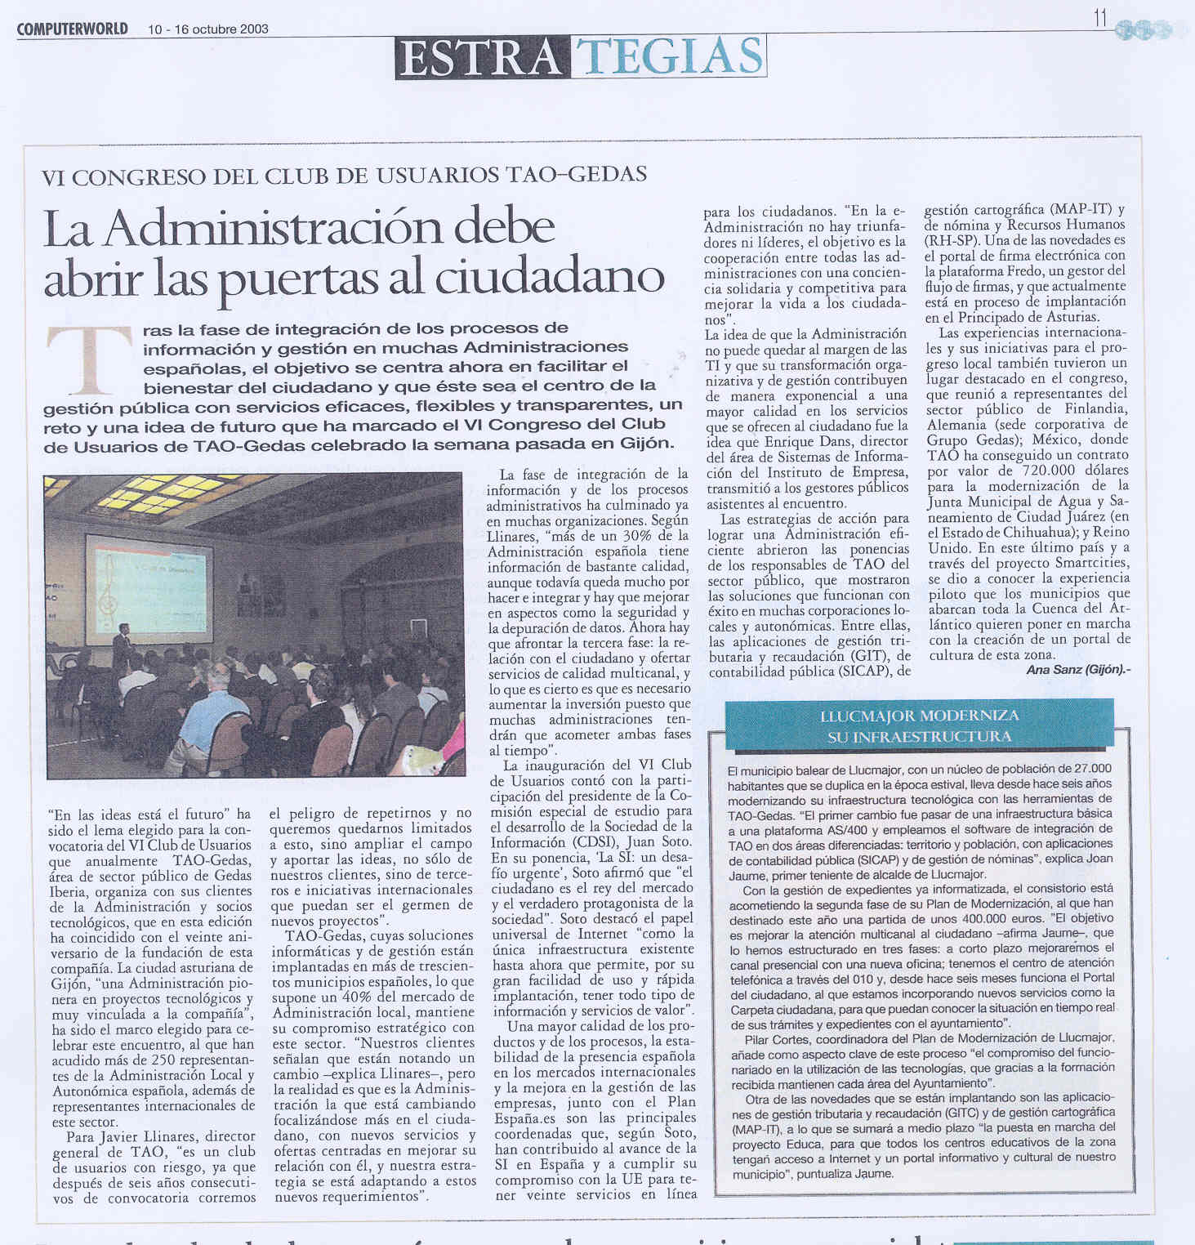
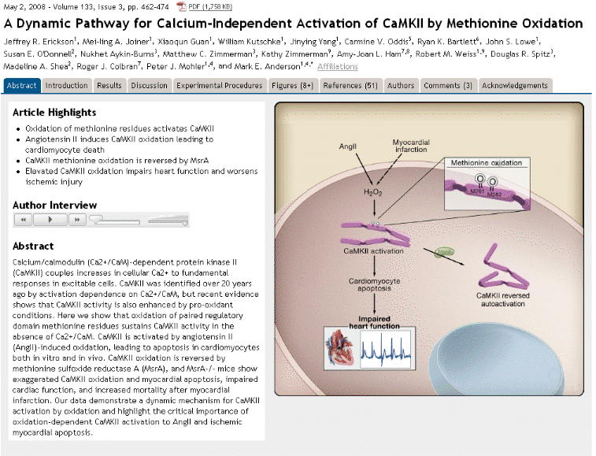

Texto periodístico.
Informe científico
Escritos elaborados por profesionales de distintas ciencias físicas y sociales.

Slide 5
Información estadística.
Son las encuestas, los censos, los conteos de población y en general, toda información numérica generada por instituciones publicas y privadas, en cada país y en determinado tiempo.
Los censos revelan determinadas características de los habitantes: cómo viven, en qué trabajan, qué problemas tienen y cuáles son los recursos económicos que poseen.

Slide 6


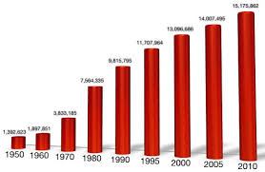
Encuesta.
Censo
Conteos de población

Slide 7
Otro método para obtener información geográfica es de manera directa con el TRABAJO DE CAMPO, ya sea en ambientes urbanos o rurales.
Los censos y los conteos o las practicas de campo requieren investigadores y otros profesionales que salgan a buscar datos e información en las fuentes originales. Este tipo de información se procesa e interpreta para planificar muchas otras acciones, como políticas publicas, prevención de desastres, desarrollo económico, entre otras.

Slide 8
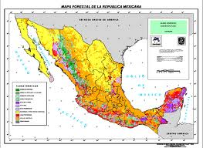
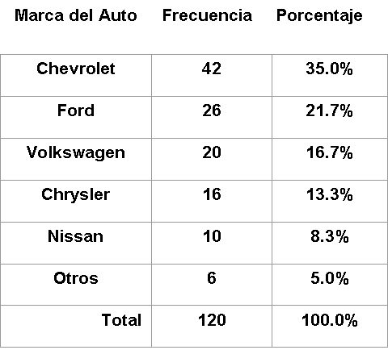
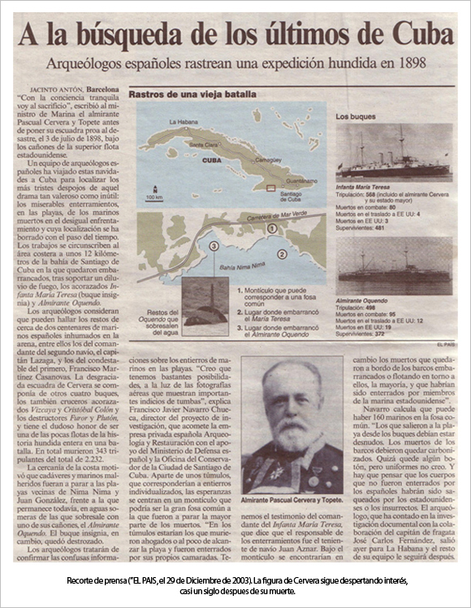
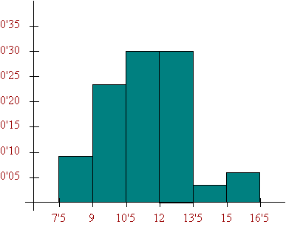
Formas de presentación:
Estadística.
Cartográfica
Gráfica
Documental

